Slide 1
Путешествие по Америке. Кто открыл Америку?
2 часть
Корчагина Ольга Даниловна
Учитель начальных классов
МБОУ УСОШ №2 им. Сергея Ступакова г.Удомля

Slide 2
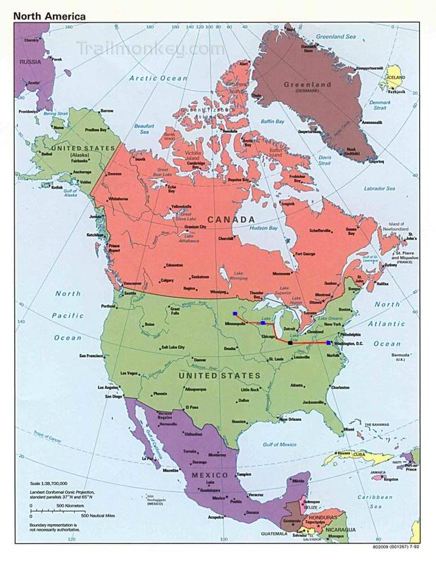
Северная Америка
Канада
США
Мексика

Slide 3
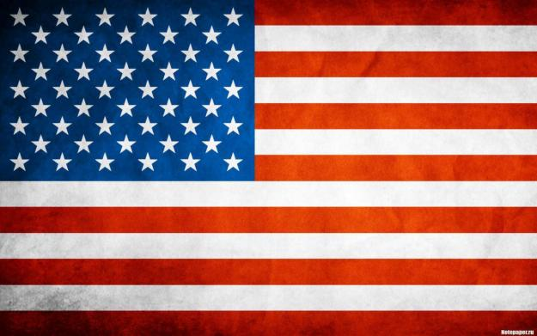
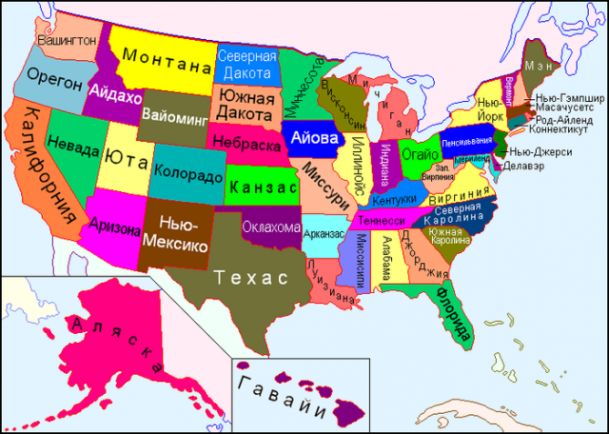
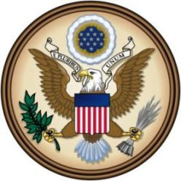
Соединённые Штаты Америки
Столица - Вашингтон
Число звёзд в синем поле соответствует числу штатов (их 50).
Вашингтон

Slide 4
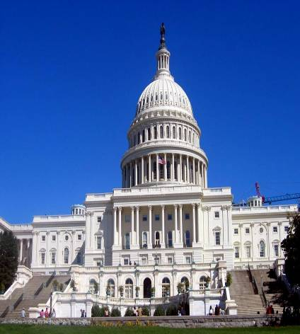
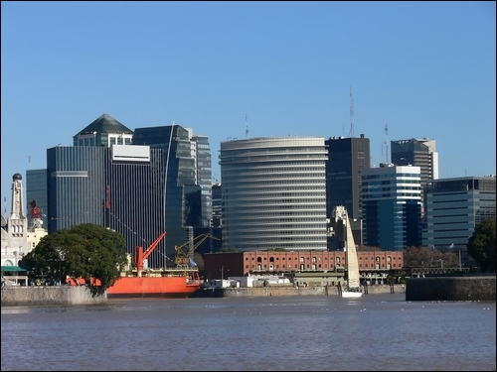
Столица США – Вашингтон.

Slide 5
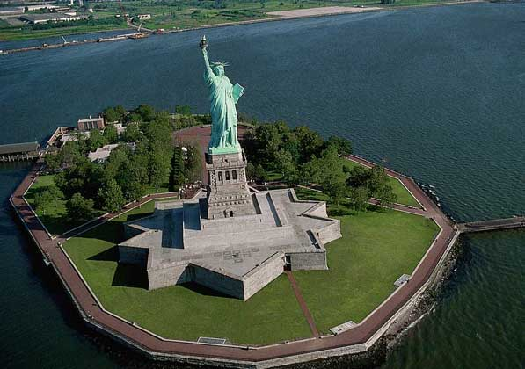
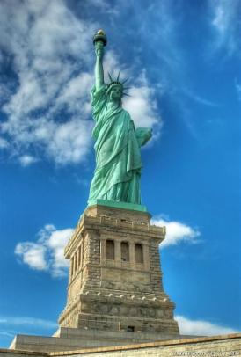
Статуя Свободы — одна из самых знаменитых скульптур в США и в мире, часто называемая «символом Нью-Йорка и США». Открытие статуи состоялось 28 октября 1886 г.
Высота от земли до кончика факела — 93 м, включая основание и пьедестал. Высота самой статуи, от верха пьедестала до факела — 46 м. Длина кисти руки 5 м.

Slide 6
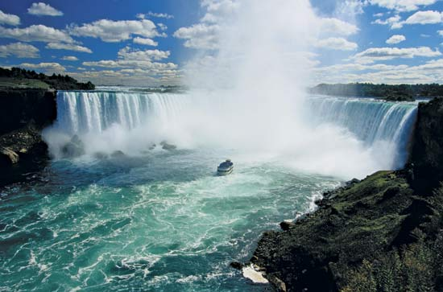
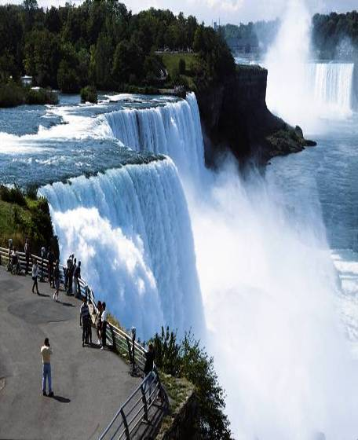
Ниагарский водопад — общее название трёх водопадов на реке Ниагара, отделяющей американский штат Нью-Йорк от канадской провинции Онтарио. Хотя перепад высот и не очень велик, водопады очень широки, и по объёму проходящей через него воды Ниагарский водопад — самый мощный в Северной Америке.

Slide 7
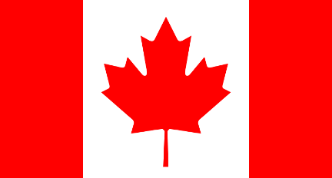
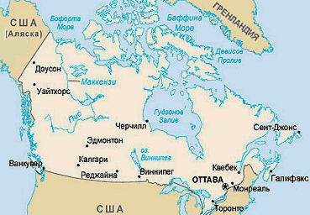
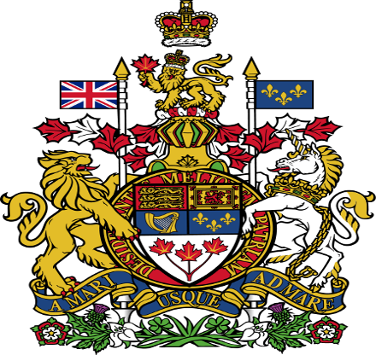
Канада
Столица - Оттава
Флаг
Герб

Slide 8
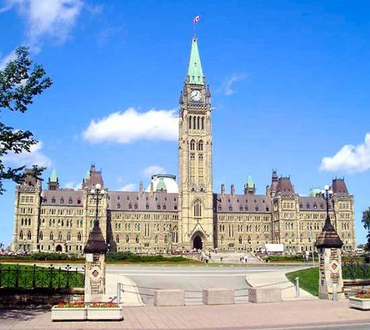
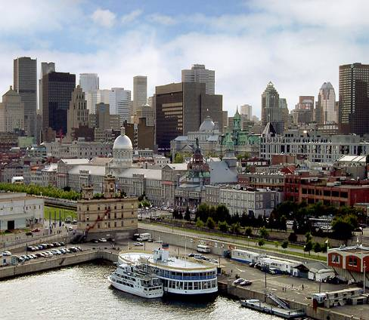
Канада
Канада — государство в Северной Америке, занимает второе место в мире по площади. Омывается Атлантическим, Тихим и Северным Ледовитым океанами, граничит с США на юге и на северо-западе, с Данией и Францией на северо-востоке. Граница Канады с США является самой протяжённой общей границей в мире.

Slide 9
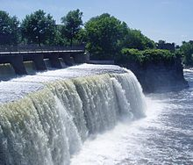
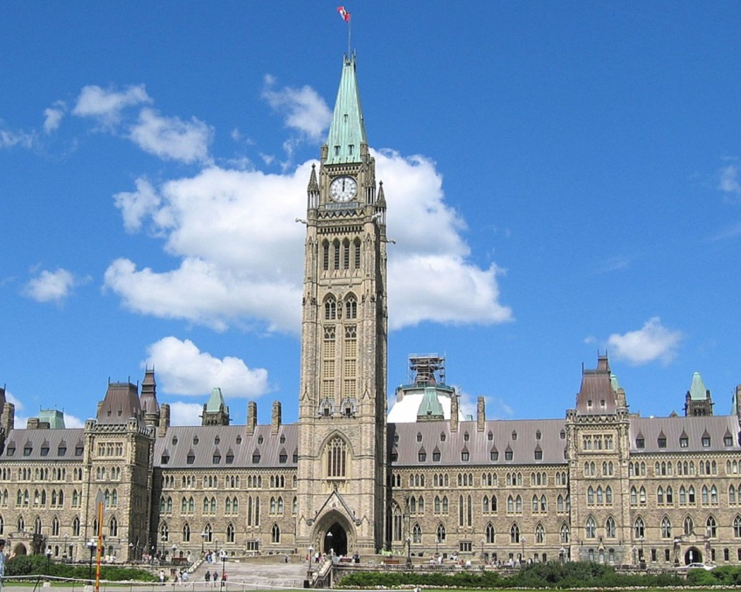
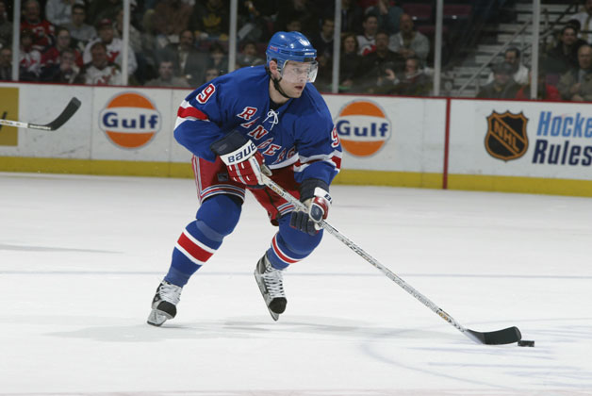
Водопады Ридо в Оттаве
Парламент (правительство)

Slide 10
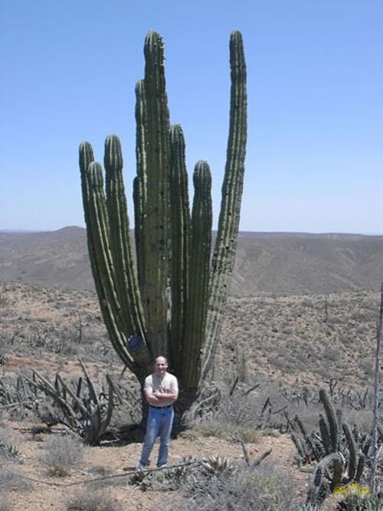
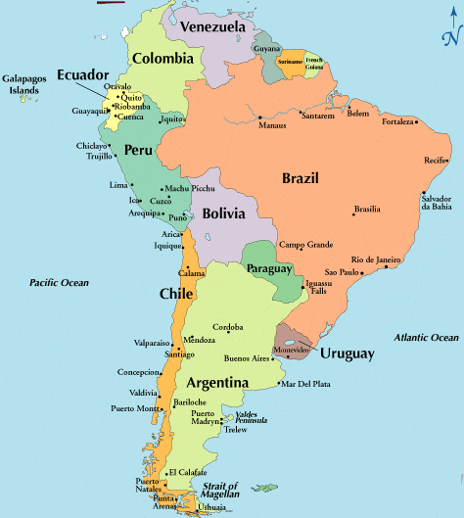
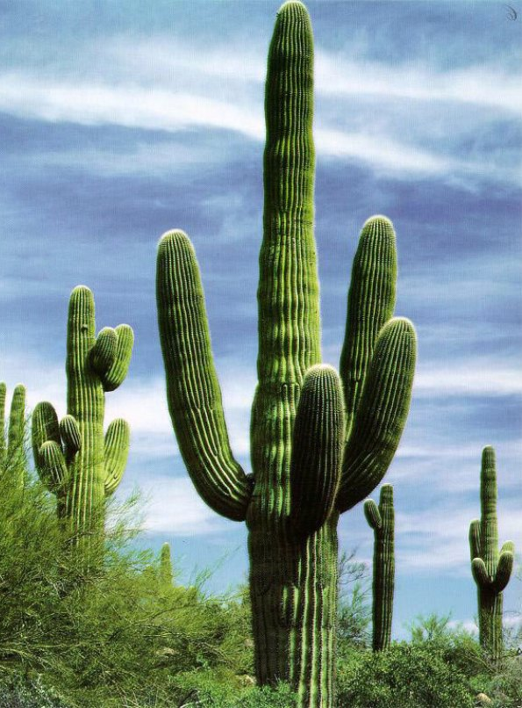
Южная Америка

Slide 11
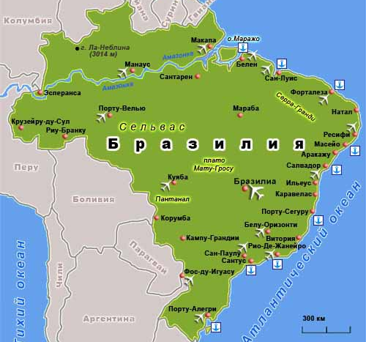
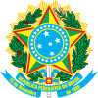
Бразилия
Столица - Бразилиа
Флаг
Герб

Slide 12
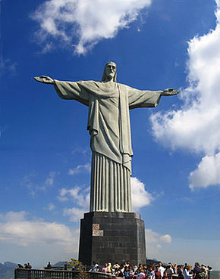
Ста́туя Христа́-Искупи́теля на вершине горы Корковаду в Рио-де-Жанейро. (высота — 38 метров, в т.ч.пьедестала — 8 м; вес — 1145 т; размах рук — 30 м.
В 1921 году к столетней годовщине национальной независимости Бразилии (1822 г.) объявен сбор средств по подписке на сооружение памятника.
Постройка статуи продолжалась около девяти лет — с 1922 по 1931 гг.
12 октября 1931 состоялось торжественное открытие и освящение монумента, ставшего символом Рио-де-Жанейро.

Slide 13
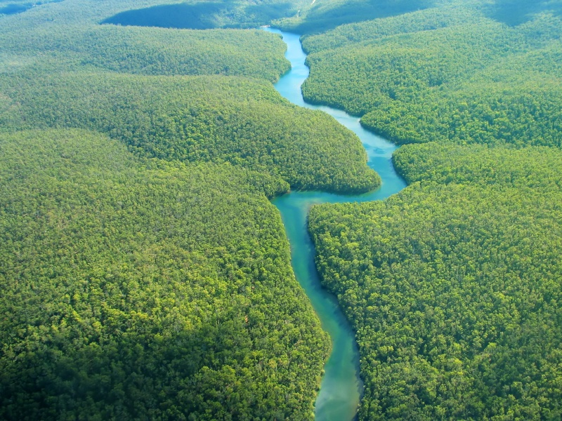
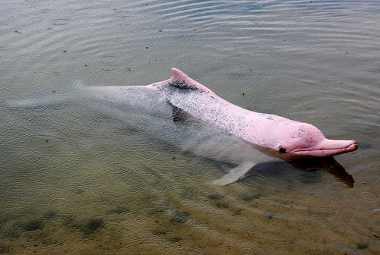
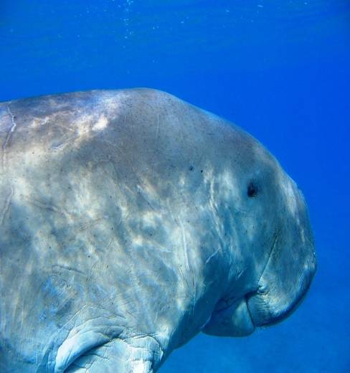
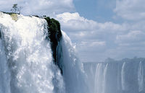
Амазонка — река в Южной Америке, величайшая в мире по размерам бассейна, водоносности и длине. В ней обитают единственные в своем роде крупные пресноводные звери.
пресноводный дельфин морская корова
Водопад Игуасу.

Slide 14
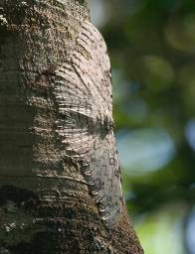
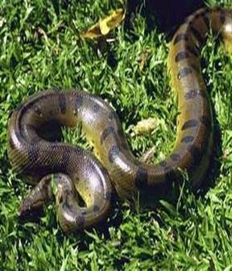
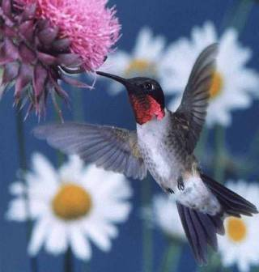
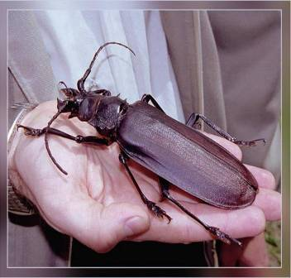
В Южной Америке находятся самые удивительные природные объекты, обитают диковинные организмы.
Анаконда, 11м.
Совка-Агриппина, размах крыльев 30см
Колибри, вес 2г. Дровосек-титан, длина 15см

Slide 15
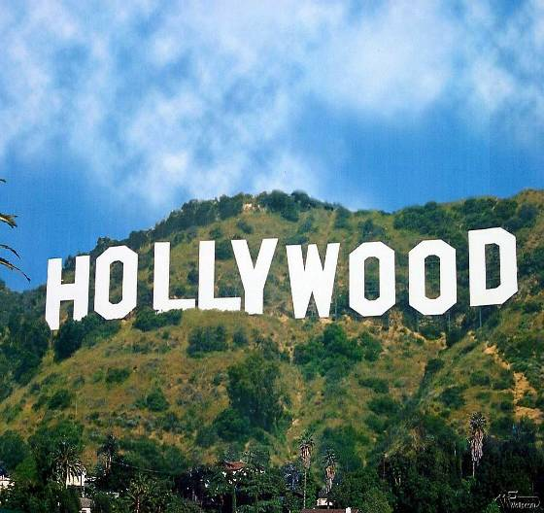
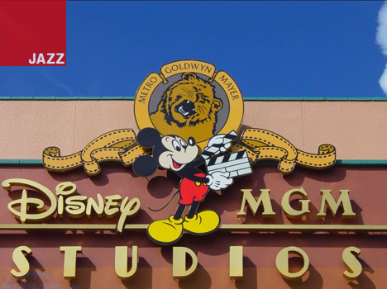
Голливуд — район Лос-Анджелеса, Калифорния, расположенный к северо-западу от центра города. В этом районе находится много киностудий и живут многие известные киноактёры. В Голливуде находится известная на весь мир аллея славы в который вложено более 2600 пятиконечных звёзд с именами кинозвёзд.
Диснеевский парк - настоящая киностудия. Здесь делают и показывают диснеевские мультики, кинофильмы и телешоу.
Киностудия Дисней

